Slide 1
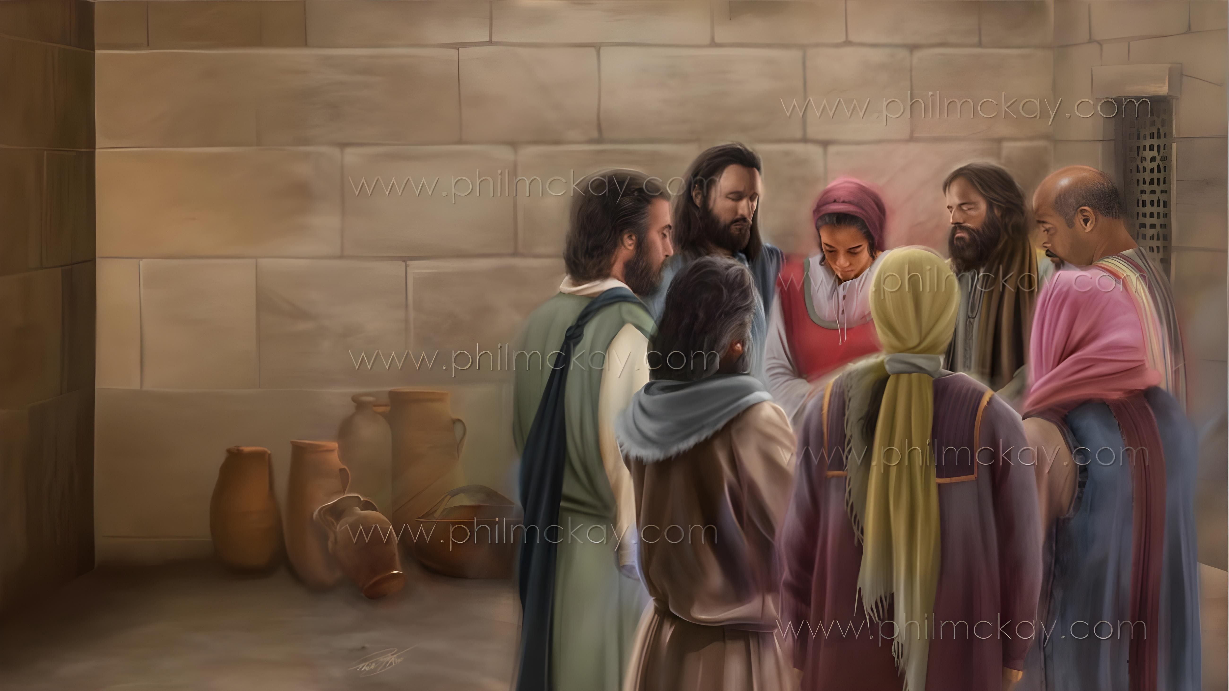
धन्यवाद र प्रार्थनाका कारणहरू
जनवरी १०, २०२६का लागि अध्याय

Slide 2


यस कुरामा ढुक्क छु कि जसले तिमीहरूमा असल काम सुरु गर्नुभयो, उहाँले त्यो काम येशू ख्रीष्टको दिनसम्ममा पूरा गर्नुहुनेछ।”
— फिलिप्पी १:६

Slide 3

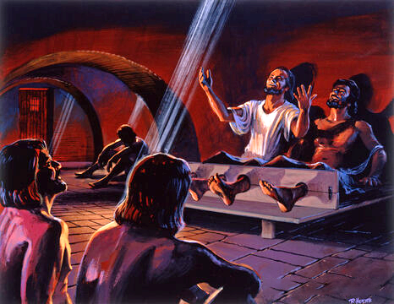
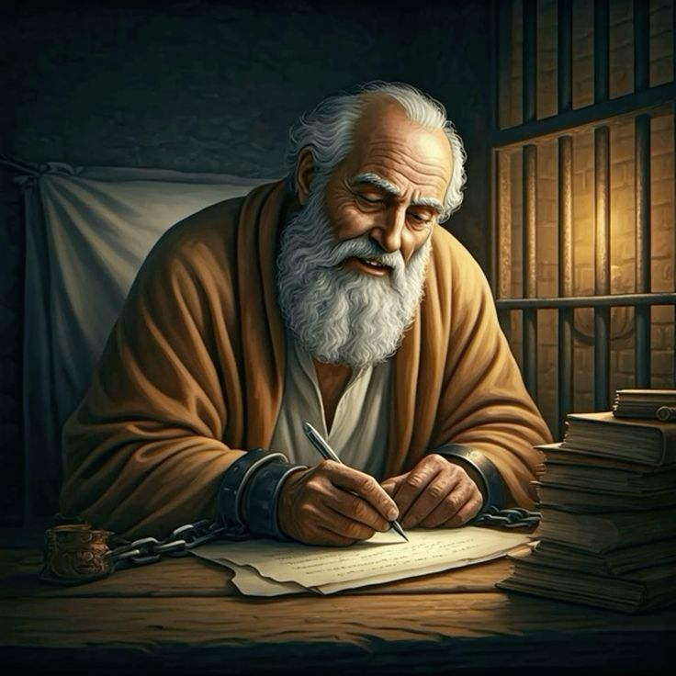







यी समयहरू पावलका लागि सजिला थिएनन्। आफ्नो स्वतन्त्रता गुमाउँदा निराशामा डुब्नु सजिलो हुन्थ्यो।
तर, फिलिप्पीको कठोर जेलमा उनले भजन गाएझैँ,पावलले फिलिप्पी र कलस्सीका दाजुभाइ–दिदीबहिनीहरूलाई धन्यवादका कारणहरू सुनाउन फेला पारे।
उनको कैदले उनलाई आफ्ना परमेश्वर पितासँग संवाद गर्न र अरूका लागि प्रार्थनामा बिन्ती गर्नबाट रोकेन।
फिलिप्पीहरूलाई लेखिएको पत्रमा धन्यवाद र प्रार्थनाका कारणहरू::
धन्यवादका कारणहरू (फिलिप्पी १:३-८)
प्रार्थनाका निवेदनहरू (फिलिप्पी १:९-११)
कठिन समयमा धन्यवाद र प्रार्थना (फिलिप्पी १:१२-१८)
कलस्सीहरूलाई लेखिएको पत्रमा धन्यवाद र प्रार्थनाका कारणहरू:
धन्यवादका कारणहरू (कोलस्सी १:३-८)
प्रार्थनाका निवेदनहरू (कलस्सी १:९-१२)

Slide 4
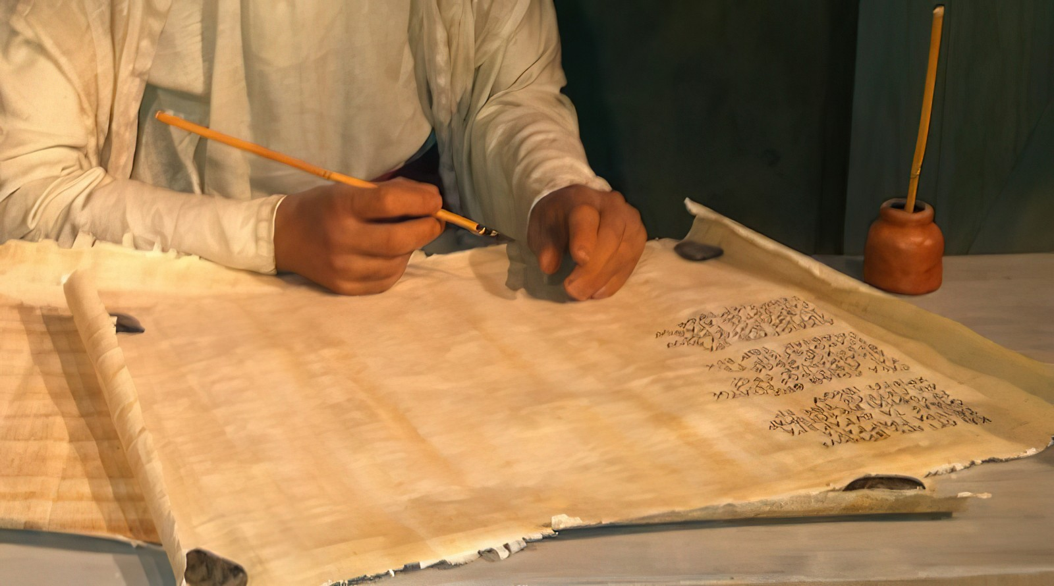
फिलिप्पीहरूलाई लेखिएको पत्रमा धन्यवाद र प्रार्थनाका कारणहरू

Slide 5

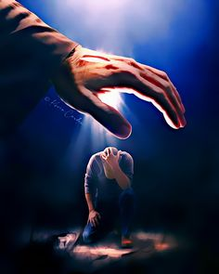
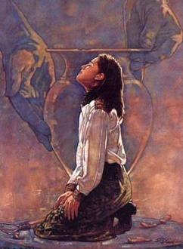
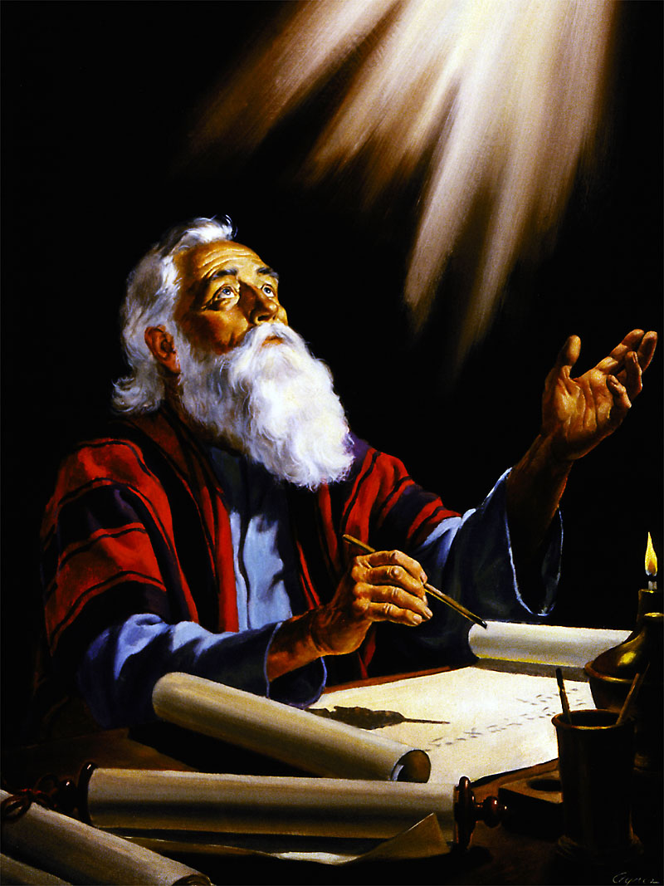
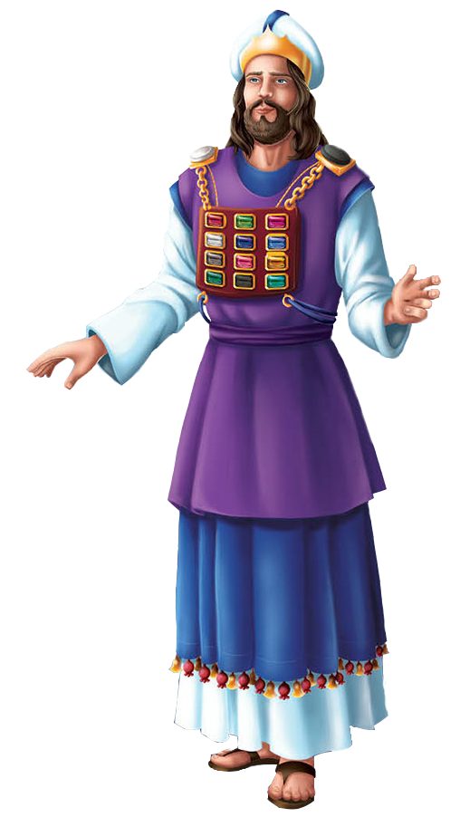
धन्यवादका कारणहरू
यस कुरामा ढुक्क छु कि जसले तिमीहरूमा असल काम सुरु गर्नुभयो, उहाँले त्यो काम ख्रीष्ट येशूको दिनसम्ममा पूरा गर्नुहुनेछ।” (फिलिप्पी १:६)
पावलले आफ्नो पत्र फिलिप्पीका विश्वासीहरूका लागि परमेश्वरलाई धन्यवाद दिँदै पत्रलाई सुरु गर्छन् (फिलिप्पी १:३), जसलाई उनी अत्यन्त प्रेम गर्थे (फिलिप्पी १:८)।
जसरी प्रधान पूजाहारीले परमेश्वरको सामु उभिँदा आफ्नो छातीपाटामा इस्राएलका कुलहरूका नाम बोकेका रत्नहरू राख्थे, त्यसरी नै पावलले पनि प्रार्थनामा परमेश्वरको सामु उभिँदा चर्चका प्रत्येक सदस्यलाई “आफ्नो हृदयमा” बोकेका थिए (फिलिप्पी १:७)।
उनले दिने धन्यवादको कारणमध्ये एक थियो—फिलिप्पीहरू सुसमाचार प्रति विश्वासयोग्य रहनु र परमेश्वरले तिनीहरूलाई हरेक दिन सिद्ध बनाउँदै जानु (फिलिप्पी १:५-६)।
तेस्रो कारण यो थियो कि फिलिप्पीहरूले “मेरो बन्धनमा र सुसमाचारको रक्षा र पुष्टि गर्न” उनीसँग सहभागी भएका थिए (फिलिप्पी १:७)।

Slide 6


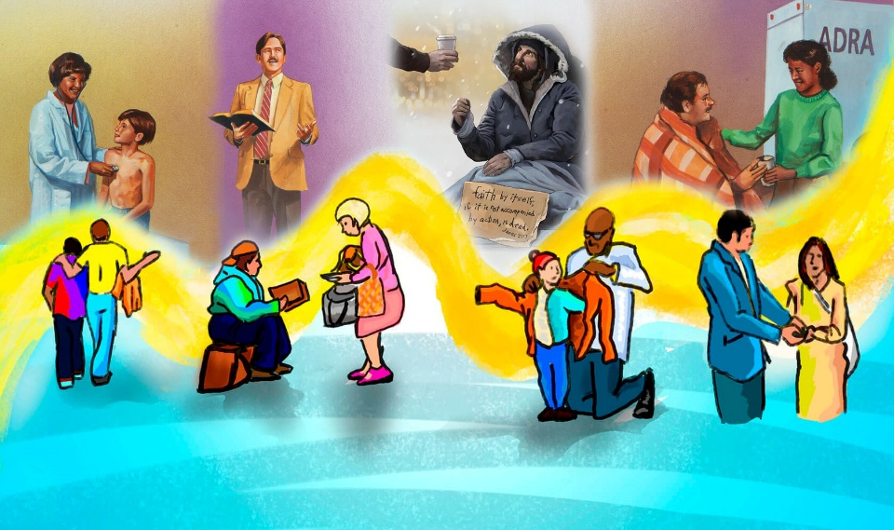
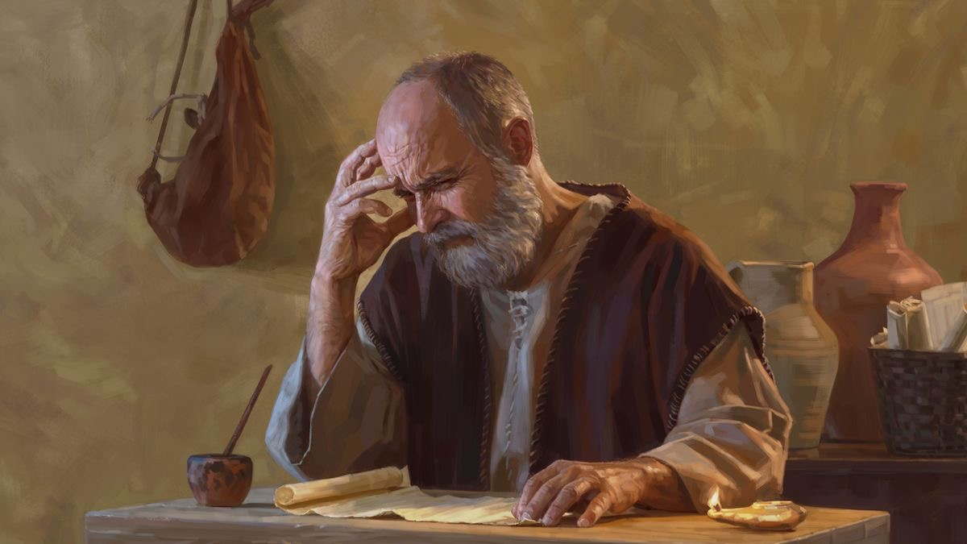
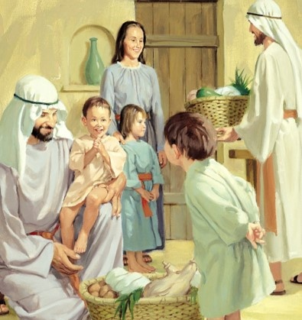
प्रार्थनाका अनुरोधहरू
मेरो प्रार्थना यही हो: तिमीहरूको प्रेम ज्ञान र गहिरो बुझाइमा अझ धेरै बढोस्, ताकि तिमीहरूले के उत्तम हो छुट्याउन सकोस्, र ख्रीष्टको दिनका लागि शुद्ध र निर्दोष रहन सकोस्, येशू ख्रीष्टद्वारा आउने धार्मिकताको फलले भरिपूर्ण भई परमेश्वरको महिमा र स्तुति तिमीहरूले गर्न सकोस्।” (फिलिप्पी १:९-११)
पावलको प्रार्थनालाई हामी “शृङ्खलाबद्ध कारण” को रूपमा बुझ्न सक्छौं:
तिमीहरूमा प्रेम बढोस्
यसले तिमीहरूलाई बुद्धिमानी बनाओस्
तिमीहरूले उत्तम कुरा चिन्न सकून्
तिमीहरू शुद्ध र सीधा बनून्
येशू ख्रीष्टद्वारा तिमीहरूले फल फलाउन सकोस्
यसले परमेश्वरको महिमा र प्रशंसा ल्याउनेछ
हाम्रो प्रेम “अझ बढ्दै जानु” कसरी सम्भव छ? र येशूभक्तको जीवनका लागि यो किन यति महत्त्वपूर्ण छ?

Slide 7
कठिन समयमा धन्यवाद र प्रार्थना

Slide 8

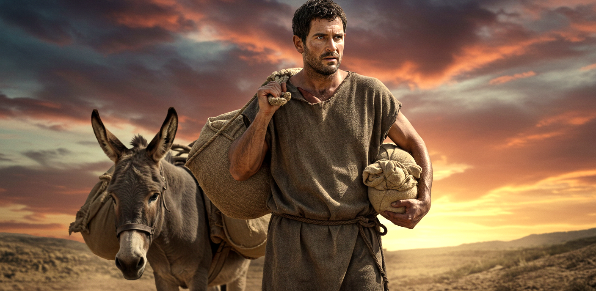
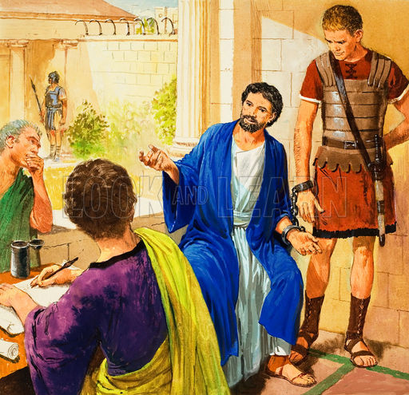
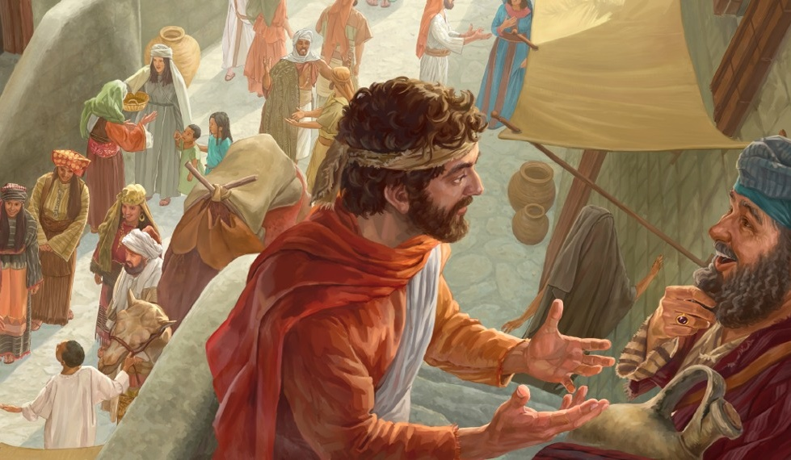
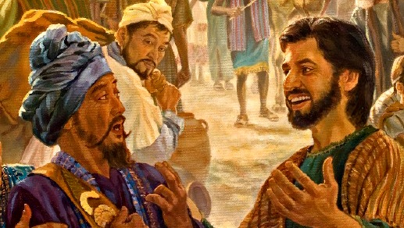
सुसमाचारको रक्षा गर्ने अवसर
दाजुभाइ–दिदीबहिनीहरू, तिमीहरूले यो थाहा पाएको चाहन्छु कि ममाथि जे भयो, त्यसले वास्तवमा सुसमाचारको प्रगति गराएको छ।” (फिलिप्पी १:१२)
पावल रोममा कैद भएको खबर सुनेपछि फिलिप्पीहरू अत्यन्तै दुःखी भए, र तिनीहरूले प्रेरितलाई सहयोग पुर्‍याउन एपाफ्रोदितसलाई पठाए (फिलिप्पी ४:१८)।
तर दुःखी हुनुको सट्टा, पावलले आफ्नो कैदका लागि परमेश्वरलाई धन्यवाद दिए। किन? किनभने यसरी उनले त्यस्ता मानिसहरूलाई प्रचार गर्न सकेका थिए कि, नत्रभने तिनीहरूलाई कहिल्यै प्रचार गर्न सक्दैनथे (फिलिप्पी १:१४)।
यसका साथै, प्रेरितको यस्तो मनोवृत्ति देखेर अरू विश्वासयोग्य दाजुभाइहरू उत्साहित भए र कठिनाइको पर्वाह नगरी सुसमाचार प्रचार गर्न थालेका थिए (फिलिप्पी १:१४)।
अरू केहीले पावललाई अझ कठिनाइ नहोस् भनेर खुलेर प्रचार गरेनन्, तर त्यसले पनि—अनजानेमै—सुसमाचार फैलिन मद्दत गरेको थियो (फिलिप्पी १:१५-१८)।

Slide 9
कलस्सीहरूलाई लेखिएको पत्रमा धन्यवाद र प्रार्थनाका कारणहरू

Slide 10


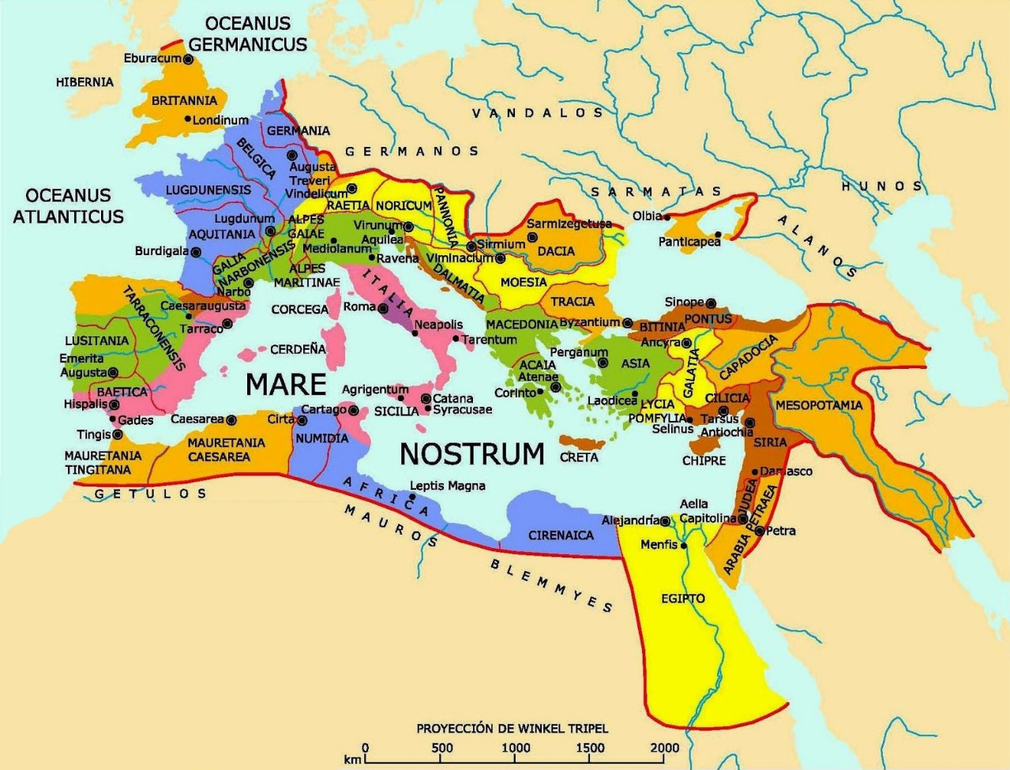
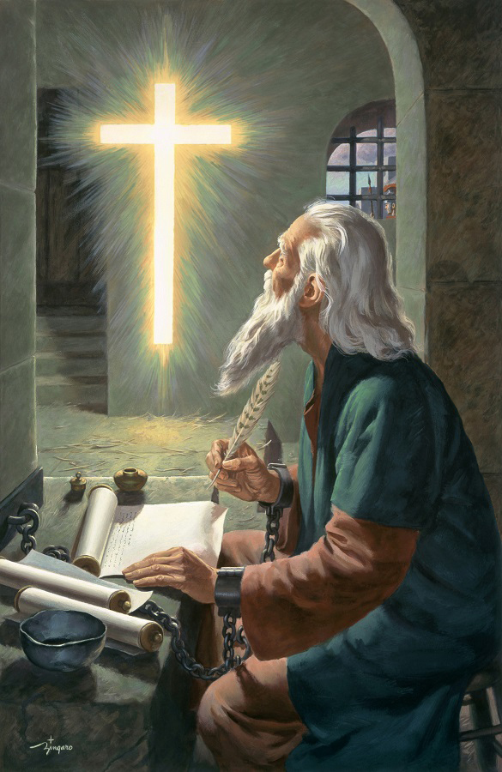

धन्यवादका कारणहरू
“हामी तिमीहरूका लागि प्रार्थना गर्दा सधैं हाम्रो प्रभु येशू ख्रीष्टका पिता परमेश्वरलाई धन्यवाद दिन्छौं।” (कलस्सी १:३)
१ कोरिन्थी १३:१३का शब्दहरू दोहोर्‍याउँदै, पावलले कलस्सीहरूमा यी तीन येशूभक्तका गुणहरू भएको कारण परमेश्वरलाई धन्यवाद दिन्छन्—विश्वास, आशा र प्रेम (कलस्सी १:४-५)।
यी गुणहरू “ख्रीष्ट येशूमा” उत्पन्न हुन्छन्, “सबै सन्तहरू”सँगको सम्बन्धलाई असर गर्छन्, र “सुसमाचारको सत्य वचन” मार्फत हामीसम्म आइपुगेका हुन्।
पावलले यो जोड दिन्छन् कि सुसमाचार केवल कलस्सीहरूमा मात्र होइन, “सम्पूर्ण संसारभरि” प्रचार भइसकेको छ (कलस्सी १:६)—र त्यो पनि करिब ३० वर्षमै!
पवित्र आत्माको कामद्वारा सुसमाचारमार्फत प्रकट हुने परमेश्वरको शक्ति बाइबललाई “जीवनको वचन” बनाउँछ (फिलिप्पी २:१६)। यसको अर्थ, सुसमाचार स्वीकार गर्दा हामीले अनन्त जीवन र “स्वर्गमा तिमीहरूका लागि सुरक्षित गरिएको” उत्तराधिकार पाउँछौं (कलस्सी १:५)।

Slide 11



प्रार्थनाका अनुरोधहरू
““यस कारण, तिमीहरूको बारेमा सुनेको दिनदेखि हामी तिमीहरूका लागि प्रार्थना गर्न छोडेका छैनौं। आत्माले दिनुहुने सम्पूर्ण बुद्धि र समझद्वारा परमेश्वरको इच्छा सम्बन्धी ज्ञानले तिमफहरू भरून् भनेर हामी निरन्तर बिन्ती गर्छौं।” (कलस्सी १:९)।
पावलको प्रार्थनामा कलस्सीहरूका लागि धेरै आशिषहरू समावेश छन् (कलस्सी १:९-११) :
परमेश्वरको ज्ञान प्राप्त होस्, जसले बुद्धि र आत्मिक समझ दिन्छ
परमेश्वरका सन्तानझैँ जीवन जिउन सकून्, हरेक कुरामा उहाँलाई प्रसन्न पारून्
तिनीहरू फल फलाऊन् र ज्ञानमा बढून्
धैर्यवान हुन परमेश्वरको शक्तिद्वारा बलियो बनाइऊन्
यो प्रार्थना “पितालाई हर्षका साथ धन्यवाद दिँदै” गरिएको हो (कलस्सी १:१२)।
परमेश्वरले पावलको प्रार्थना हाम्रो जीवनमा पूरा गर्न चार माध्यम प्रयोग गर्नुहुन्छ:
बाइबल (भजन ११९:१०५)
भविष्यवाणीको आत्मा (प्रकाश १९:१०), एलेन जी. ह्वाइटद्वारा प्रकटगरिएको छ
परमेश्वरको प्राविधिक मार्गदर्शन (कलस्सी ४:३)
पवित्र आत्मा (यशैया ३०:२१)

Slide 12

“हाम्रो जीवन ख्रीष्टको जीवनसँग बाँधिएको हुनुपर्छ; हामीले उहाँबाट निरन्तर आत्मज्ञान लिँदै जानुपर्छ—स्वर्गबाट ओर्लनु भएको जीवित रोटीमा सहभागी हुँदै, सधैं ताजा रहने र प्रशस्त खजाना दिने स्रोतबाट लिँदै जानुपर्छ। यदि हामीले प्रभुलाई सधैं आफ्नो सामु राख्यौं र हृदयबाट धन्यवाद र स्तुति चढायौं भने, हाम्रो आत्मिक जीवनमा निरन्तर ताजै रहनेछ। हाम्रा प्रार्थनाहरू परमेश्वरसँग मित्रसँग कुरा गरेझैँ संवादको रूप लिनेछन्। उहाँले आफ्ना रहस्यहरू व्यक्तिगत रूपमा हामीलाई बताउनुहुनेछ। धेरैपटक येशूको उपस्थितिको मिठो आनन्द हामीले अनुभव गर्नेछौं। उहाँ हामीसँग नजिकिँदा, हनोकसँग जस्तै संगति गर्न आउँदा, हाम्रो हृदय जल्नेछ। जब यो अनुभव येशूभक्तको जीवनमा सत्य हुन्छ, तब उसको जीवनमा सरलता, नम्रता, कोमलता र विनम्रता देखिन्छ, जसले सबैलाई देखाउँछ कि ऊ येशूसँग बसेको छ र उहाँबाट सिकिरहेको छ।”
एलेन जी. ह्वाइट, क्राइस्ट अव्जेक्ट लेसन्स, पृ. १२९।

